Slide 1
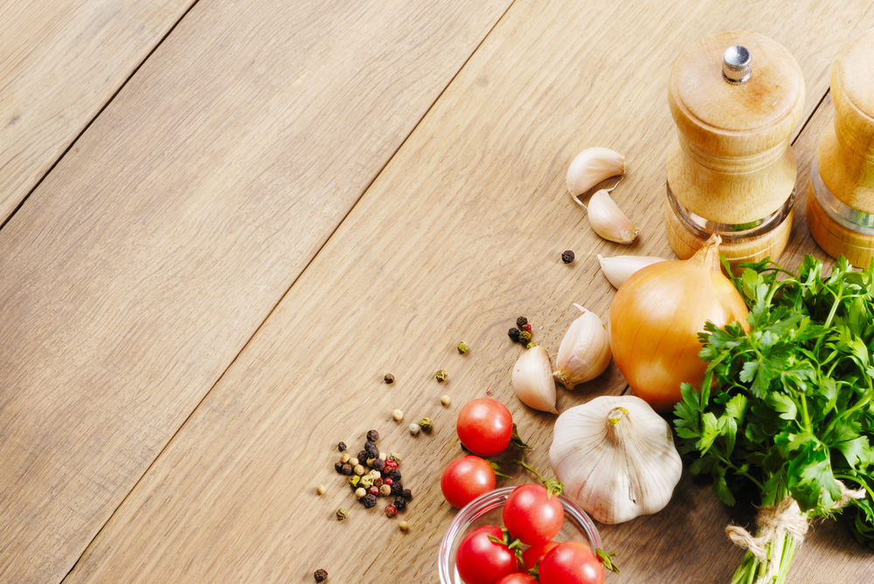
Презентация о приготовлении
поварами школьной столовой
горячего завтрака
МБОУ «Джалильская СОШ №2»

Slide 2
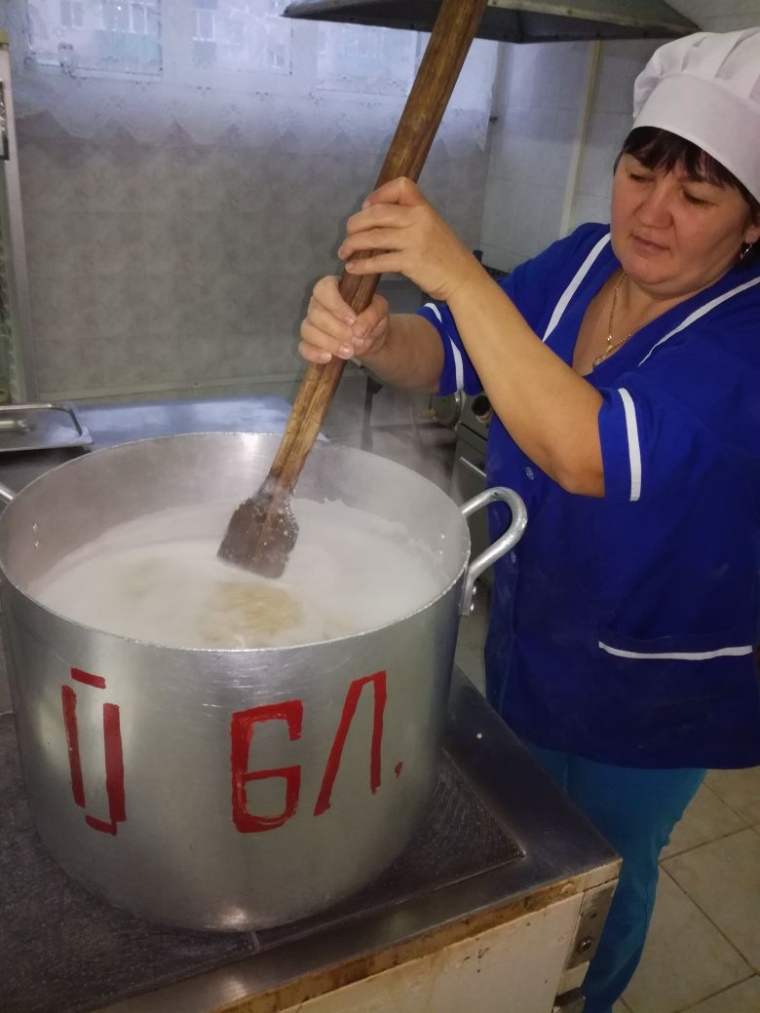
Школьные завтраки – это не только важная составляющая часть дневного рациона ребенка, но и основа его физического и интеллектуального развития.

Slide 3
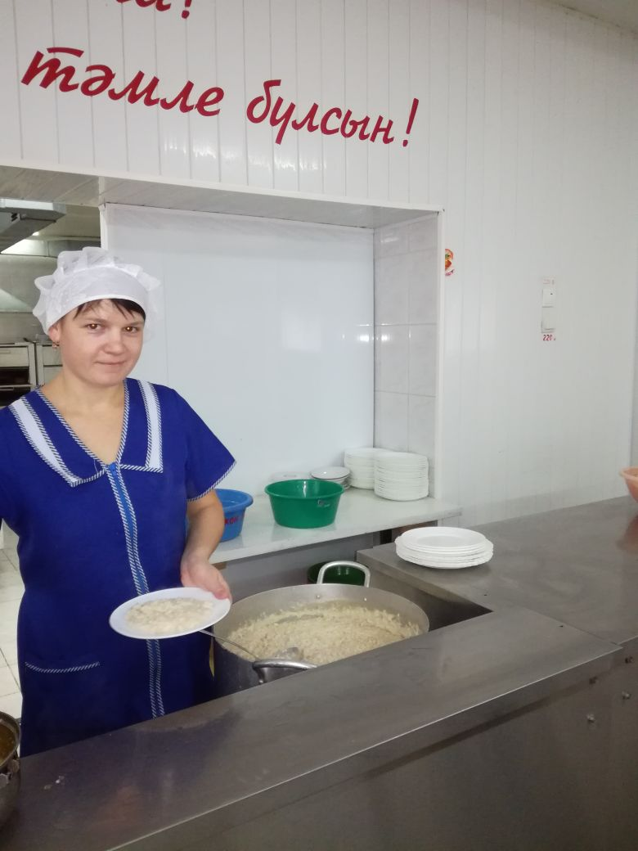
Рано утром на рассвете,
Когда спят еще все дети,
Повара наши спешат,
Приготовить всё хотят.
Чтобы вкусные котлеты
Уплетали наши дети.
И полезное какао,
Чтоб учится хорошо!

Slide 4
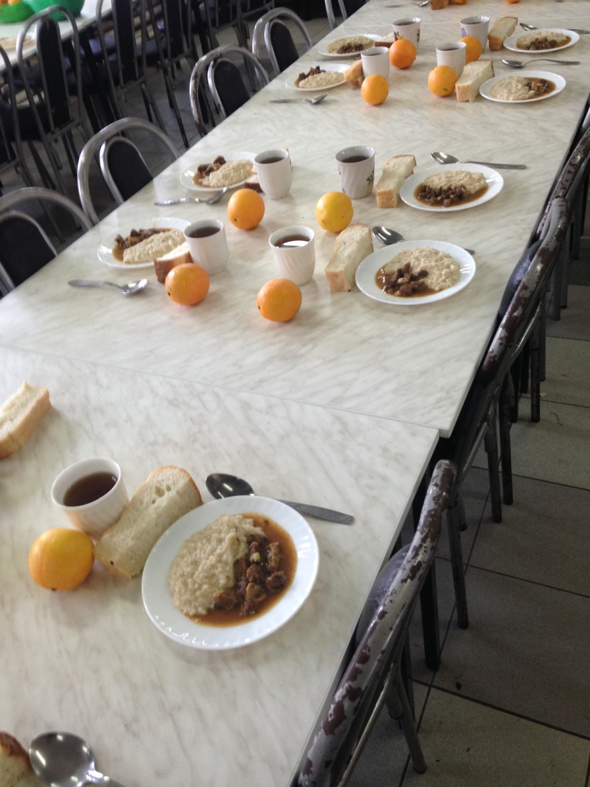
Здоровое питание – залог хорошей успеваемости!
Каждый прием пищи ребенка в школе должно включать
основные четыре группы продуктов:
белковая пища
(рыба, мясо),
злаки (каша, хлопья),
молочные или кисломолочные продукты,
фрукты или овощи.

Slide 5
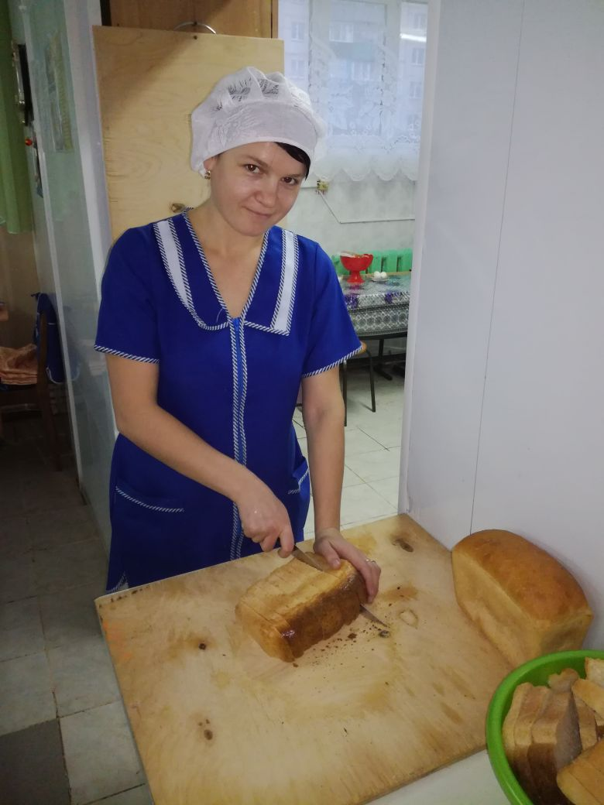
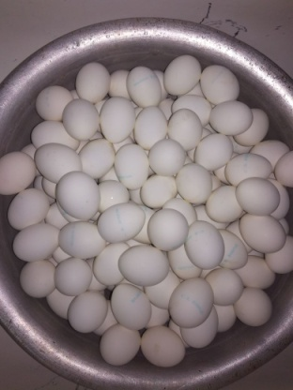
Школьная нагрузка требует повышенной концентрации внимания, а значит, завтрак для школьника должен быть максимально полезным и полноценным.

Slide 6
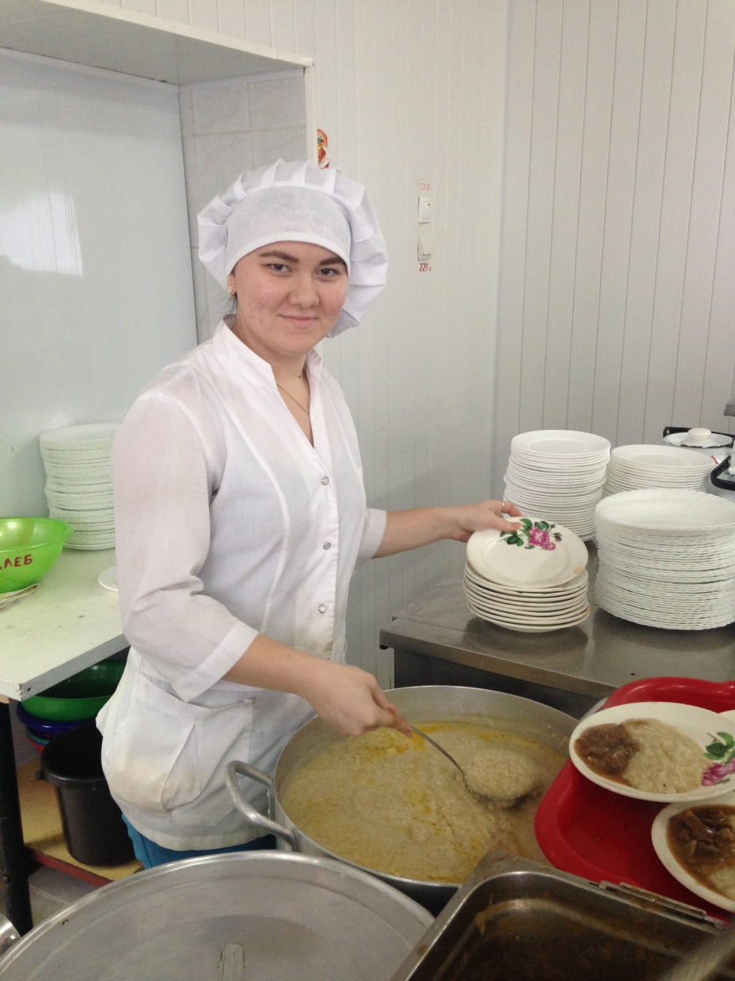
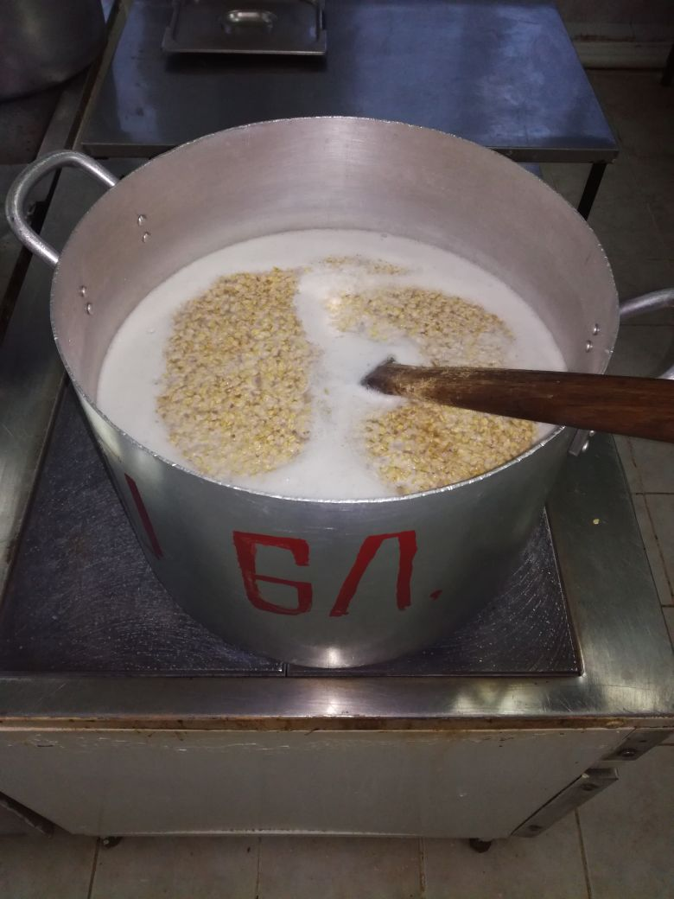
Завтрак – залог здоровья!

Slide 7
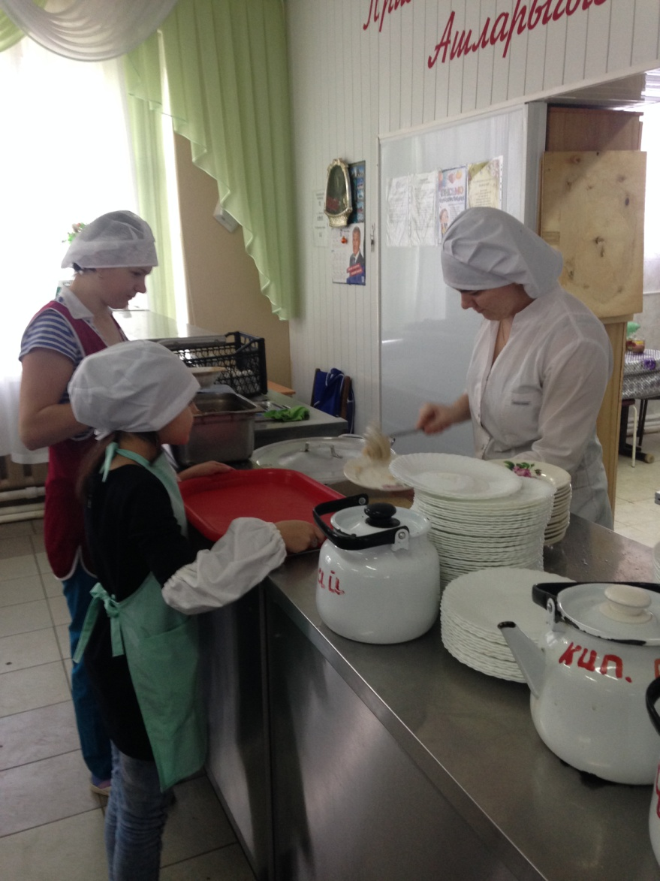
Дежурство в школьной столовой
Традиционная школьная практика дежурств воспитывает трудовое воспитание. Учит детей:
называть и различать посуду (чайная, кухонная, столовая);
сервировать столы, понимать значение своего труда;
самостоятельно и ответственно выполнять обязанности дежурного.

Slide 8
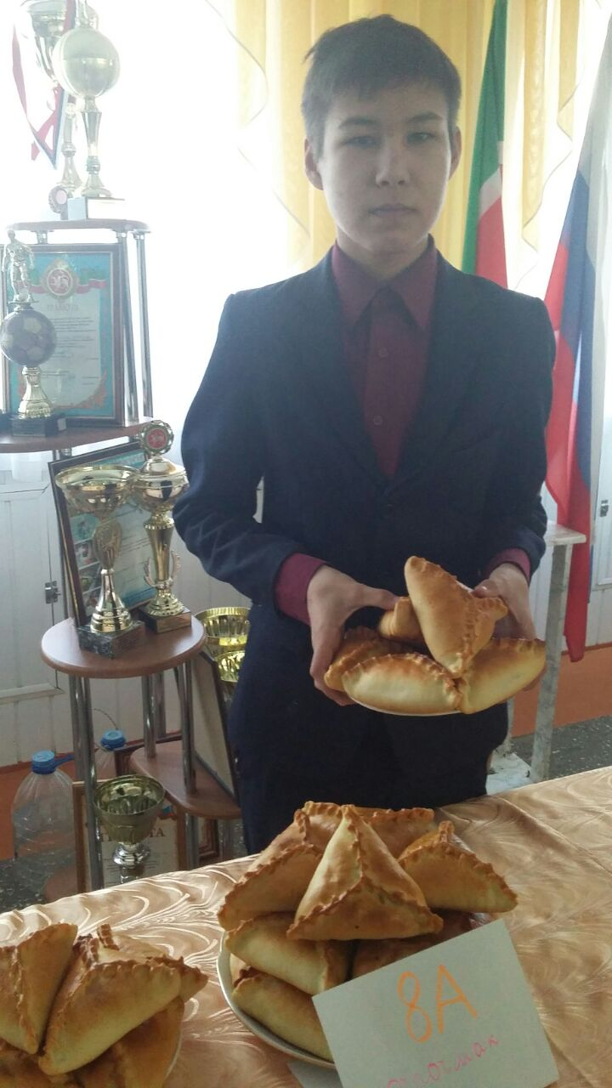
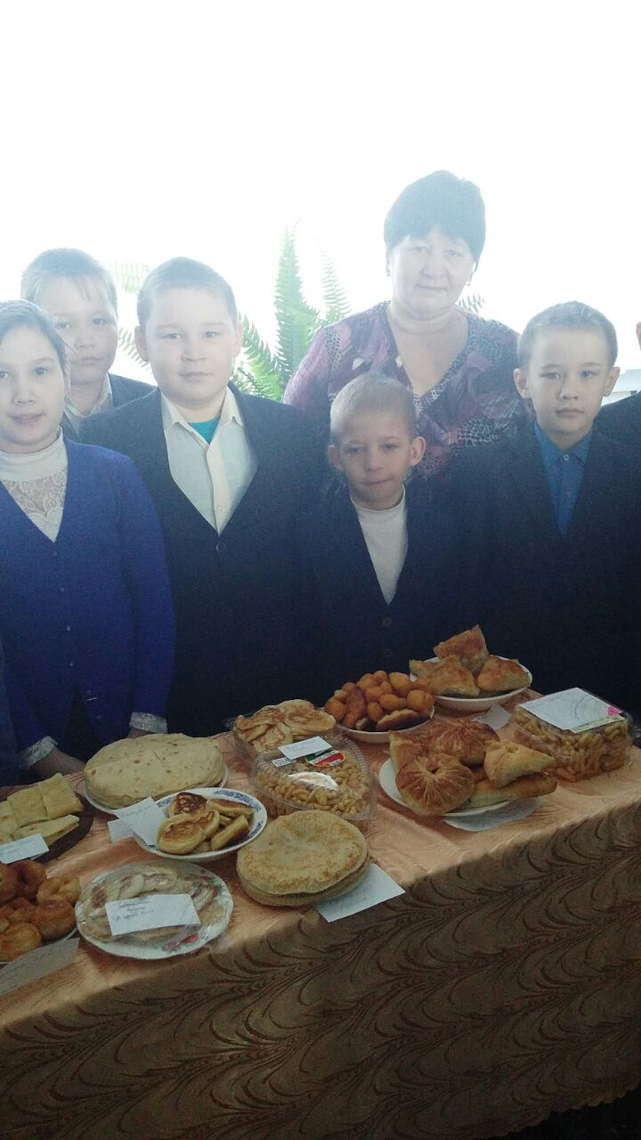
День национальной кулинарии

Slide 9
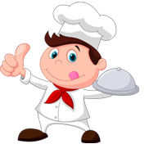
Спасибо за внимание!

